Slide 1
DANK Data Challenge
Machine Learning Karlsruhe (HSG)
Robin Rüde, Tam Nguyen, Thomas Neureuther, Tino Fuhrmann, Leonard Lausen, Marvin Schweizer

Slide 2
Gliederung
Einführung mit deskriptivem Überblick
Warenkorbanalyse und Assoziationsregeln
Prädiktion von Nutzerverhalten

Slide 3
Einführung und deskriptiver Überblick
Gewählter Datensatz: Fahrzeugkonfigurator
Pre-processing Schritt
Gruppierung Merkmale
Deskriptive Beschreibung

Slide 4
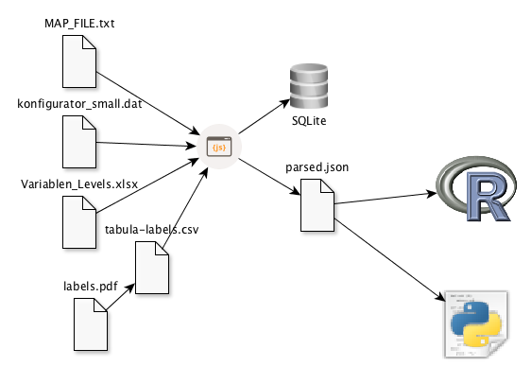
Preprocessing Schritt

Slide 5
Gruppierung der Merkmale
Budget: Kardinalskaliert
Motorisierung: Nominalskaliert, neun Ausprägungen
Line: Nominalskaliert, vier Ausprägungen
Gruppe 1 - Außenmerkmale:
Nominalskaliert
Farbe, Räder, Polster, Leisten
Gruppe 2 – Ausstattungsmerkmale:
Insgesamt 36 binäre Attribute

Slide 6
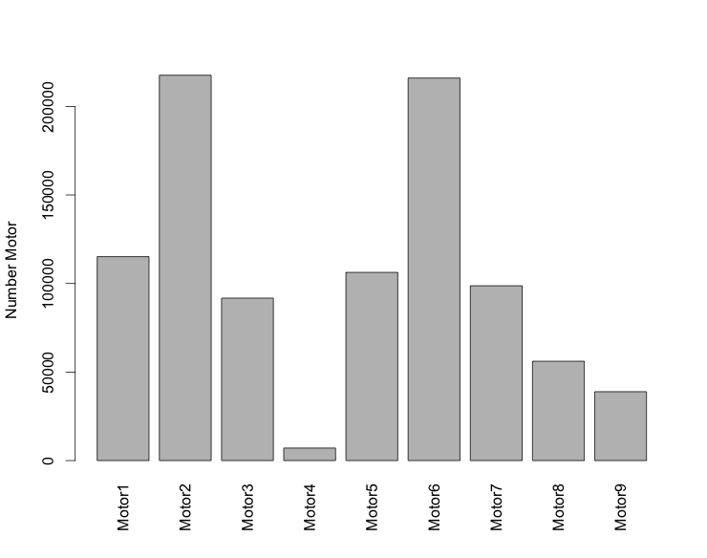
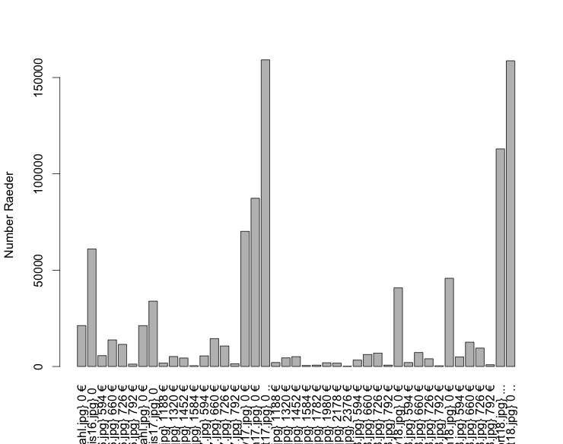
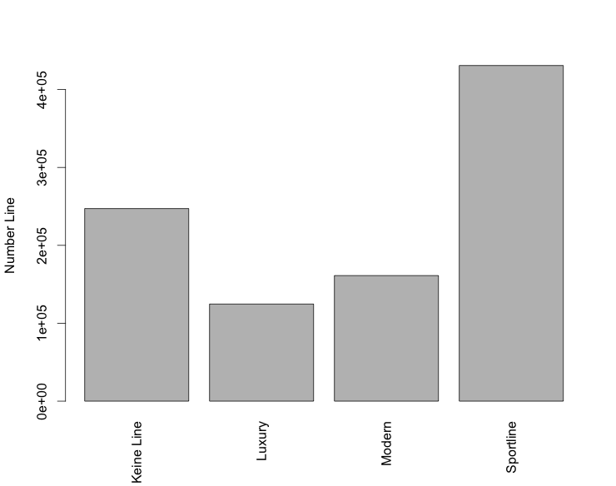
Einführung und deskriptiver Überblick
Notes:
Aufpreis mit 15

Slide 7
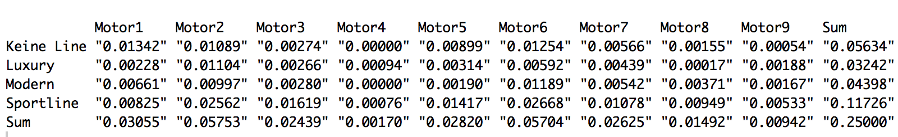
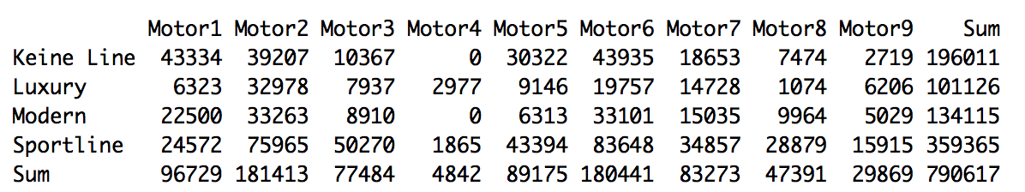
Einführung und deskriptiver Überblick

Slide 8
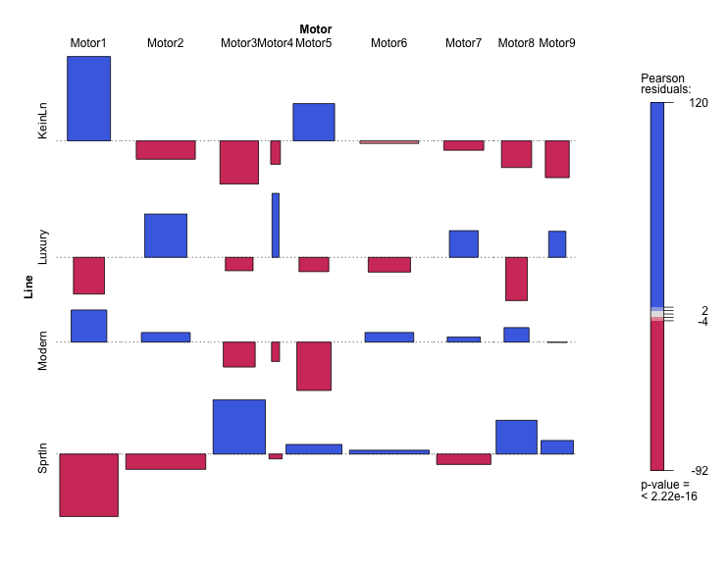
Einführung und deskriptiver Überblick

Slide 9
Warenkorbanalyse
Algorithmus: Apriori (bzw. Eclat)
Einfachste Ausführung: Suche nach häufigsten Itemsets bzw. Items
Häufigste Items im gegebenen Datensatz:
52% Parkassistent
49% Navigationssystem Business
48% Sitzheizung
45% Xenonlicht
43% Line: Sportline

Slide 10
Warenkorbanalyse
Ziel: Mögliche neue Paketekonfigurationen finden
Vorgehen: Häufigste Itemsets mit möglichst vielen Elementen
Mögliches Itemset (9 Elemente):
Glas-Schiebe-Hebedach (elektrisch)
Armauflage vorn
Automatik Getriebe
Handy-Vorbereitung (Bluetooth, USB)
Klimaautomatik
Xenonlicht
Sitzheizung
Parkassistent
Navigationssystem
➔ hat Support = 2.7% (mehr als Support von Sportpaket)

Slide 11
Assoziationsregeln
Einfache Sortierung nach Konfidenz:
Erzwungene Zusammenhänge werden sichtbar Beispiel: Luxury Line → "Luxury" Rädern + Edelholzleisten
Assoziationen mit Konfidenz = 100% eher uninteressant
Einschränkungen für bessere Ergebnisse
Über Prämisse: Genau ein Feature oder nur Pakete
Nach Attributen: Nur Gruppe 2 – Ausstattungsmerkmale

Slide 12
Assoziationsregeln – Pakete
Kunden die Sportpaket wählen (2.7%) wollen auch:
Parkassistent (77%)
Navigationssystem Business (68%)
Alle anderen Optionen nur mit < 65%
Kunden die Comfortpaket wählen (24.7%)
Alle Optionen nur mit < 65%
Kunden die Ablagenpaket wählen (15.2%)
Alle Optionen nur mit < 65%
Kunden die Lichtpaket Interieur wählen (20%)
Xenonlicht für Abblend- und Fernlicht (73%)
Klimaautomatik, 2 Zonen (71%)
Sitzheizung (71%)
Parkassistent (70%)

Slide 13
Assoziationsregeln – Ausstattungsmerkmale
Beispieloutput (Prämisse einelementig, ohne Pakete, Konfidenz < 100%)
84.03% of 58428 people: If (Variable Sportlenkung) then (Sitzheizung für Fahrer und Beifahrer)
85.07% of 69680 people: If (Vollelektrische Sitzverstellung mit Memoryfunktion für Fahrer) then (Navigationssystem Business)
85.09% of 42318 people: If (Head Up Display (HUD)) then (Klimaautomatik, 2 Zonen mit erweitertem Umfang)
85.16% of 42918 people: If (Spurverlassenswarnung) then (Sitzheizung für Fahrer und Beifahrer)
85.21% of 42378 people: If (Head Up Display (HUD)) then (Xenonlicht für Abblend- und Fernlicht)
85.26% of 42970 people: If (Spurverlassenswarnung) then (Klimaautomatik, 2 Zonen mit erweitertem Umfang)
85.33% of 36395 people: If (Sonnenschutzrollo für Heckscheibe, elektrisch) then (Navigationssystem Business)
85.36% of 59354 people: If (Variable Sportlenkung) then (Parkassistent)
85.76% of 49882 people: If (Komfortzugang) then (Xenonlicht für Abblend- und Fernlicht)
86.54% of 70885 people: If (Vollelektrische Sitzverstellung mit Memoryfunktion für Fahrer) then (Xenonlicht für Abblend- und Fernlicht)
87.09% of 43892 people: If (Spurverlassenswarnung) then (Parkassistent)
88.64% of 44675 people: If (Spurverlassenswarnung) then (Navigationssystem Business)
88.97% of 51749 people: If (Komfortzugang) then (Navigationssystem Business)
90.54% of 52662 people: If (Komfortzugang) then (Sitzheizung für Fahrer und Beifahrer)
90.92% of 54429 people: If (Spurwechselwarnung) then (Parkassistent)

Slide 14
Assoziationsregeln – Ausstattungsmerkmale
Beispieloutput (Beispielausgabe, sortiert nach |Voraussetzung|, Lift):
lift=15.9336817238; 95.77% of 20140 people: If (Spurverlassenswarnung: 1 & Ablagenpaket: 1) then (Spurwechselwarnung: 1)
lift=17.8853609108; 90.50% of 18040 people: If (Komfortzugang: 1 & Aktive Geschwindigkeitsregelung mit Stop & Go Funktion: 1) then (Spurverlassenswarnung: 1)
lift=18.7918878923; 95.09% of 19271 people: If (Spurwechselwarnung: 1 & Variable Sportlenkung: 1) then (Spurverlassenswarnung: 1)
lift=18.8751943598; 95.51% of 20556 people: If (Spurwechselwarnung: 1 & Komfortzugang: 1) then (Spurverlassenswarnung: 1)
lift=4.65103559361; 80.38% of 25857 people: If (Raeder: 16'' Alu "Basis") then (Polster: Stoff Anthrazit)
lift=5.09192881201; 80.30% of 34073 people: If (Raeder: 16 Zoll Stahlräder mit Radvollblenden) then (Leisten: Satinsilber, matt)
lift=5.95112465993; 96.30% of 45443 people: If (Polster: Stoff-Lederkombination Anthrazit) then (Line: Modern)
lift=7.72051040099; 96.61% of 45593 people: If (Polster: Stoff „Salome“ Sattelbraun / Anthrazit) then (Line: Luxury)
lift=7.76450453372; 97.16% of 38456 people: If (Polster: Leder Dakota Schwarz) then (Line: Luxury)

Slide 15
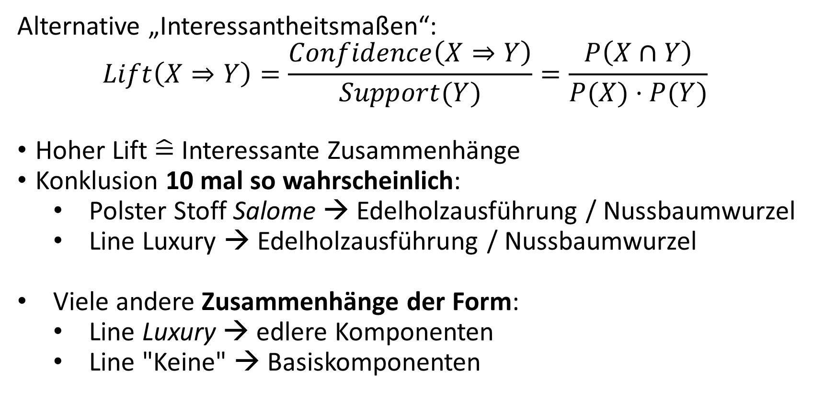
Assoziationsregeln – Interessantheit
Alternative „Interessantheitsmaßen“:
$$Lift\left(X⇒Y\right)=\frac{Confidence\left(X⇒Y\right)}{Support(Y)}=\frac{P\left(X∩Y\right)}{P(X)·P(Y)}$$
Hoher Lift $\hat{=}$ Interessante Zusammenhänge
Konklusion 10 mal so wahrscheinlich:
Polster Stoff Salome → Edelholzausführung / Nussbaumwurzel
Line Luxury → Edelholzausführung / Nussbaumwurzel
Viele andere Zusammenhänge der Form:
Line Luxury → edlere Komponenten
Line "Keine" → Basiskomponenten

Slide 16
Assoziationsregeln – Ausstattungsmerkmale
Beispieloutput (Beispielausgabe, sortiert nach |Voraussetzung|, Lift):
lift=15.9336817238; 95.77% of 20140 people: If (Spurverlassenswarnung: 1 & Ablagenpaket: 1) then (Spurwechselwarnung: 1)
lift=17.8853609108; 90.50% of 18040 people: If (Komfortzugang: 1 & Aktive Geschwindigkeitsregelung mit Stop & Go Funktion: 1) then (Spurverlassenswarnung: 1)
lift=18.7918878923; 95.09% of 19271 people: If (Spurwechselwarnung: 1 & Variable Sportlenkung: 1) then (Spurverlassenswarnung: 1)
lift=18.8751943598; 95.51% of 20556 people: If (Spurwechselwarnung: 1 & Komfortzugang: 1) then (Spurverlassenswarnung: 1)
lift=4.65103559361; 80.38% of 25857 people: If (Raeder: 16'' Alu "Basis") then (Polster: Stoff Anthrazit)
lift=5.09192881201; 80.30% of 34073 people: If (Raeder: 16 Zoll Stahlräder mit Radvollblenden) then (Leisten: Satinsilber, matt)
lift=5.95112465993; 96.30% of 45443 people: If (Polster: Stoff-Lederkombination Anthrazit) then (Line: Modern)
lift=7.72051040099; 96.61% of 45593 people: If (Polster: Stoff „Salome“ Sattelbraun / Anthrazit) then (Line: Luxury)
lift=7.76450453372; 97.16% of 38456 people: If (Polster: Leder Dakota Schwarz) then (Line: Luxury)

Slide 17
Assoziationsregeln – Skalierbarkeit
Laufzeit auf Laptop (für 1 Mio Konfigurationen mit pyfim)
Apriori-Common-Itemsets: 5.6s (findet 244k Sets mit support ≥ 2%)
Apriori-Regeln inkl. Lift-Berechnung: 1.4s (support ≥ 10%)
Apriori-Regeln inkl. Lift-Berechnung: 13.4s (support ≥ 2% → 920k Regeln)
Apriori skaliert linear in Anzahl Transaktionen
Pyfim hat auch alternative, modernere Algorithmen mit gleichem Interface (z.B. eclat)
ggf. Proximus?

Slide 18
Prädiktion von Nutzerverhalten
Fragestellung: Konfiguriert ein Nutzer ein weiteres Auto?
Eingabe: Alle Features jeweils als 1 oder 0
Ausgabe: 1 falls Nutzer nach Konfiguration weiteres Auto konfiguriert, 0 sonst
Möglicher Nutzen: z.B. Um Nutzer mit Sonderangeboten zum dableiben zu bewegen
Eingesetzte Technologie: Torch7 basierend auf Lua und C/C++

Slide 19
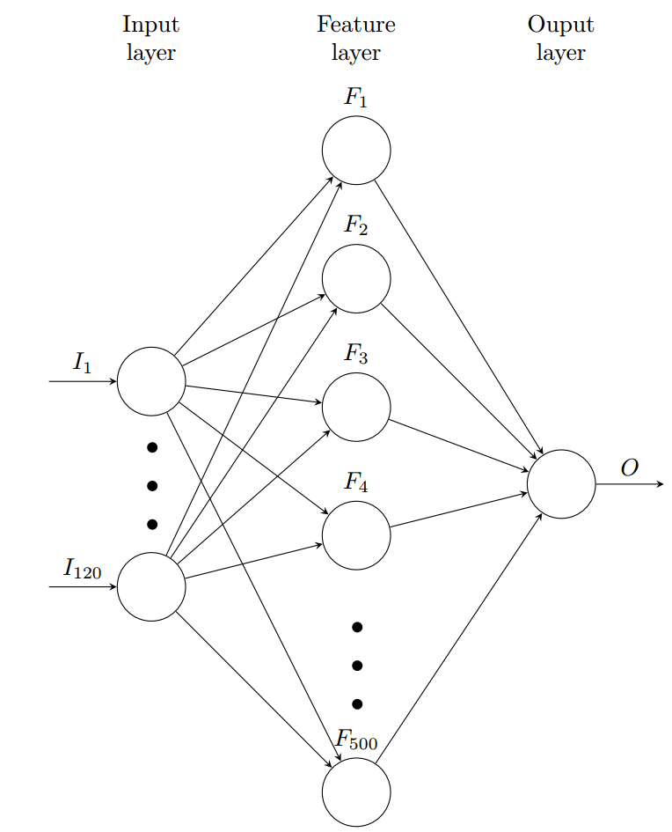
Einfaches Feed-Forward Netz

Slide 20
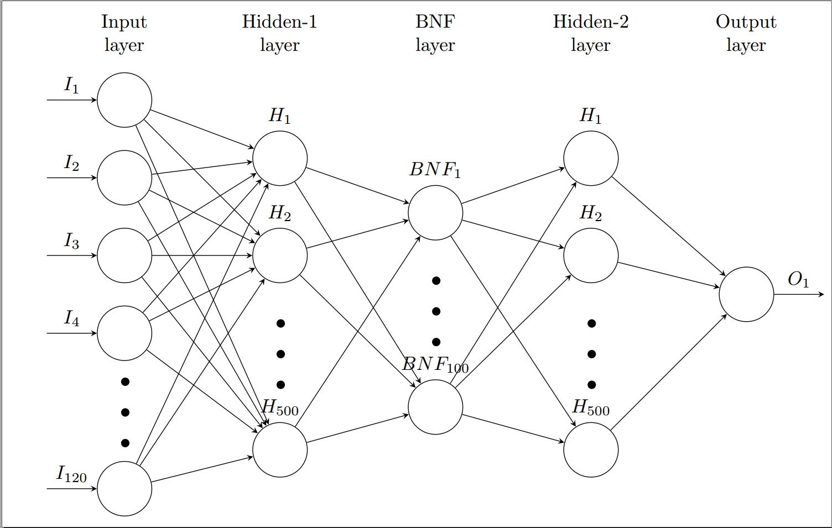
Netz mit Bottleneck

Slide 21
Klassifikationsergebnisse
Naive Prädiktion:
Nach jeder Konfiguration folgt eine weitere: 52,6%
Der Nutzer stoppt das Konfigurieren nach dem aktuellem Auto: 47,4 %
Einfaches NN: 72,9 % richtige Entscheidungen prädiziert
BNF-NN: 74,07 %
Schlussfolgerung: Abhängigkeitsstruktur vorhanden

